Slide 1
1
2
3
4
5
6
7
8
9
10
11
12

Slide 2
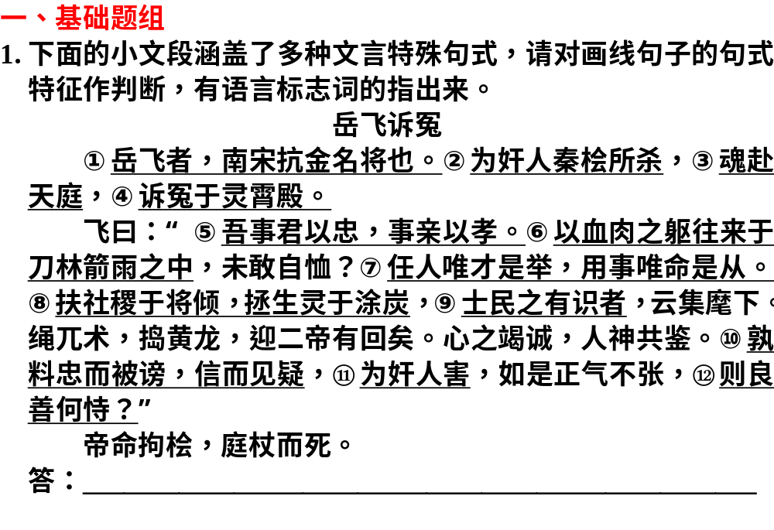
1
2
3
4
5
6
7
8
9
10
11
12

Slide 3
1
2
3
4
5
6
7
8
9
10
11
12
①者……也，判断句 ②为……所，被动句 ③省略“于”，省略句 ④于，状语后置句(也称介宾短语后置句) ⑤以，状语后置句 ⑥于，状语后置句 ⑦唯……是，宾语前置句 ⑧于，状语后置句 ⑨之……者，定语后置句 ⑩被、见，被动句 ⑪为，被动句 ⑫疑问代词作宾语前置句

Slide 4
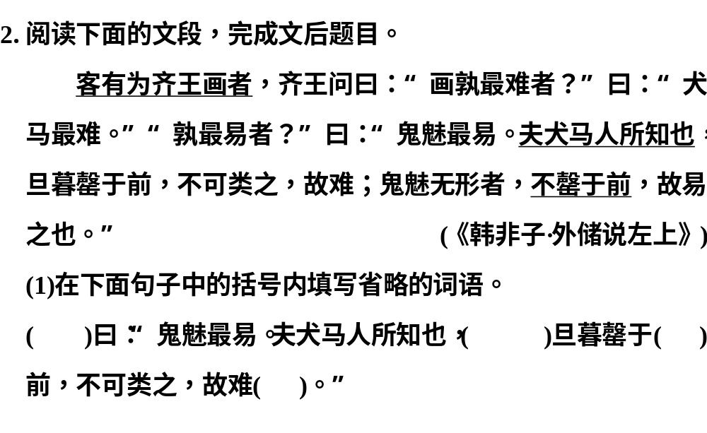
1
2
3
4
5
6
7
8
9
10
11
12
客
犬马
人
画

Slide 5
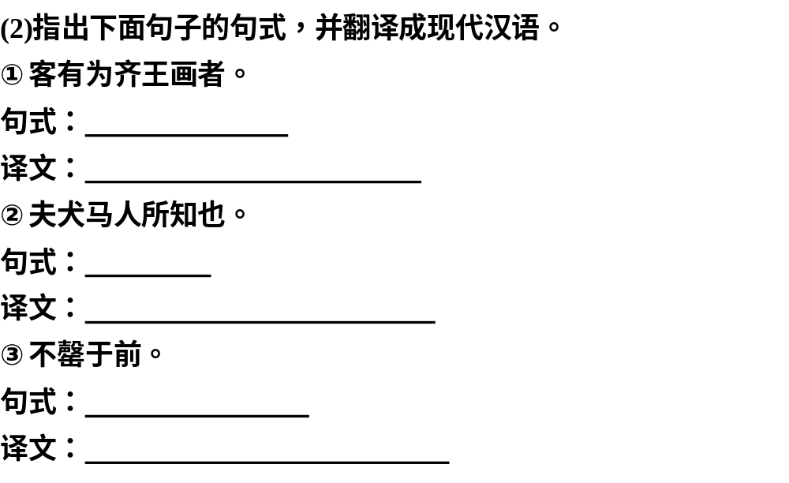
1
2
3
4
5
6
7
8
9
10
11
12
定语后置句
有一个替齐王作画的宾客。
判断句
狗、马是人们所熟悉的。
介宾短语后置
(鬼魅)不在(人们)面前出现。

Slide 6
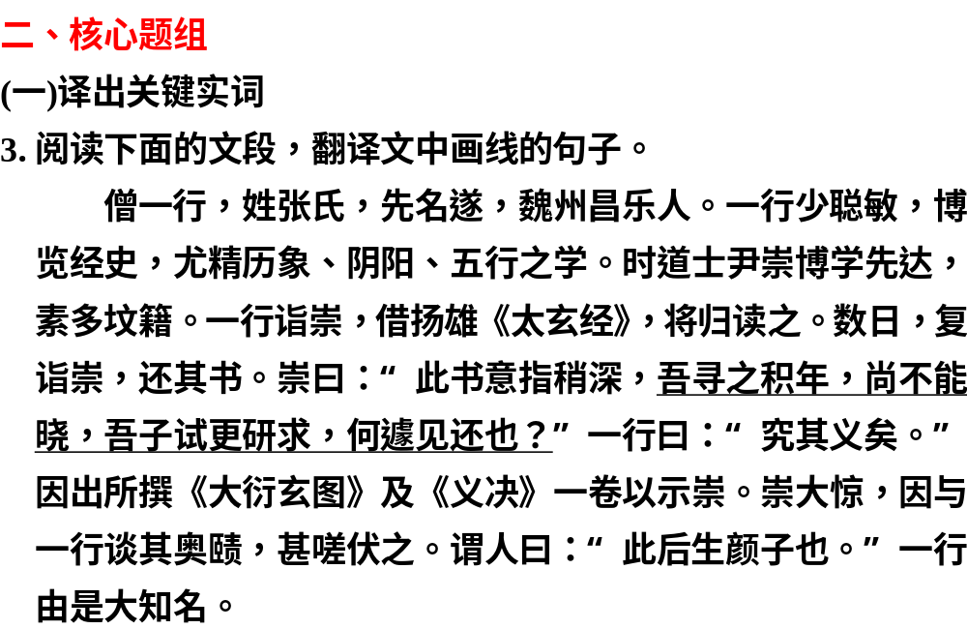
1
2
3
4
5
6
7
8
9
10
11
12

Slide 7
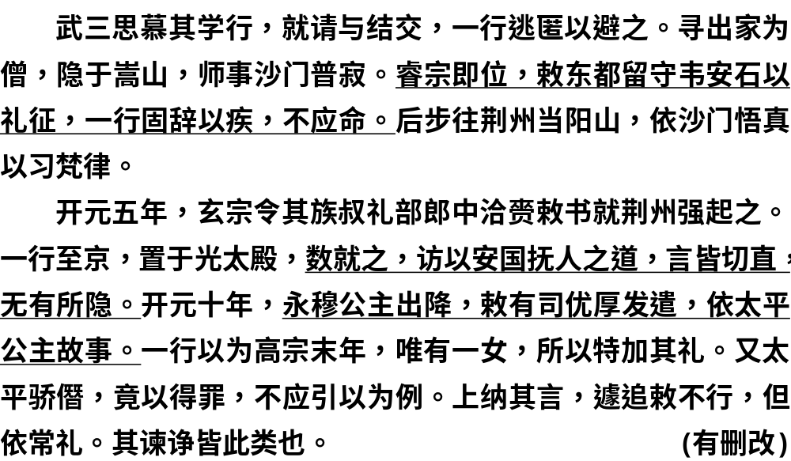
1
2
3
4
5
6
7
8
9
10
11
12

Slide 8
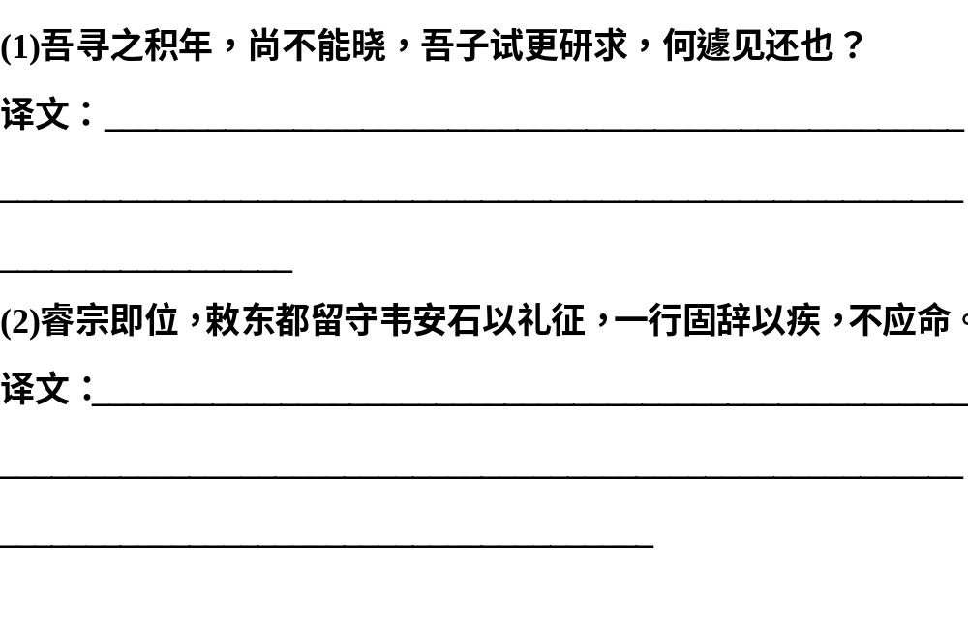
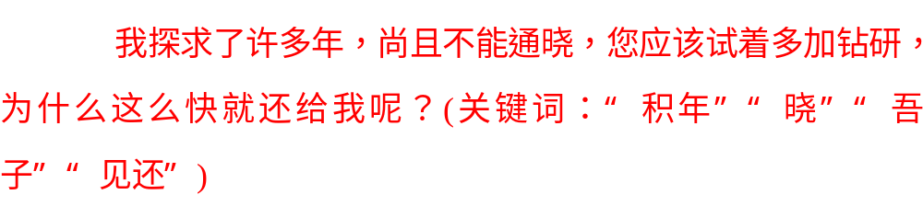
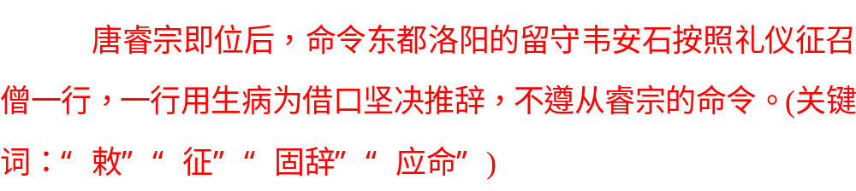
1
2
3
4
5
6
7
8
9
10
11
12

Slide 9
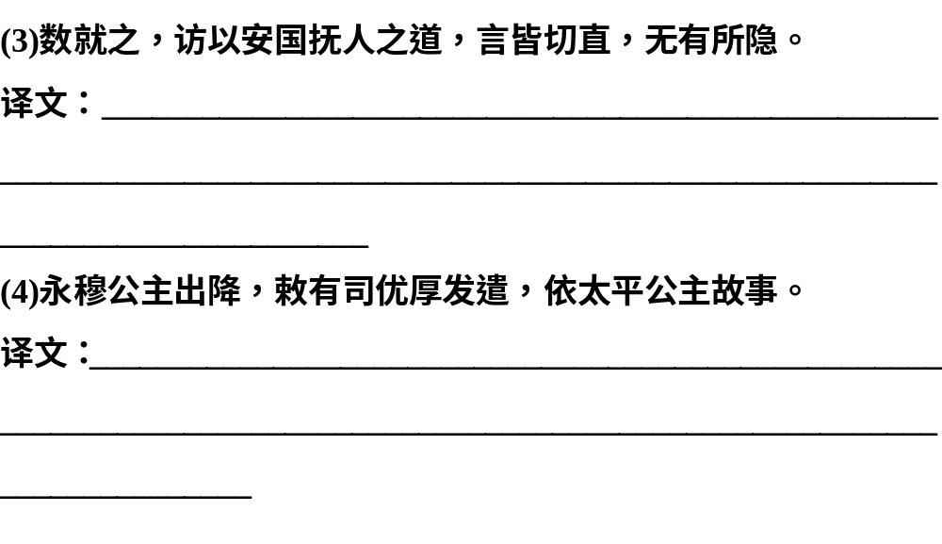
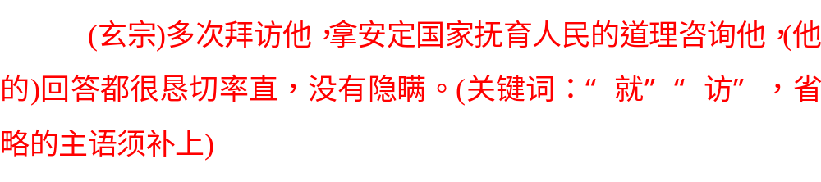
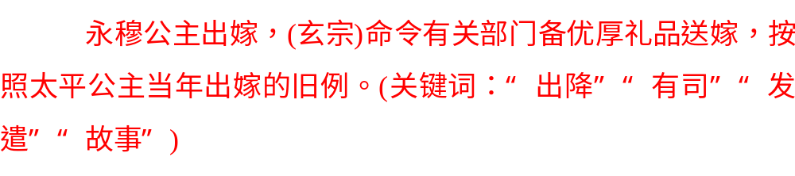
1
2
3
4
5
6
7
8
9
10
11
12

Slide 10
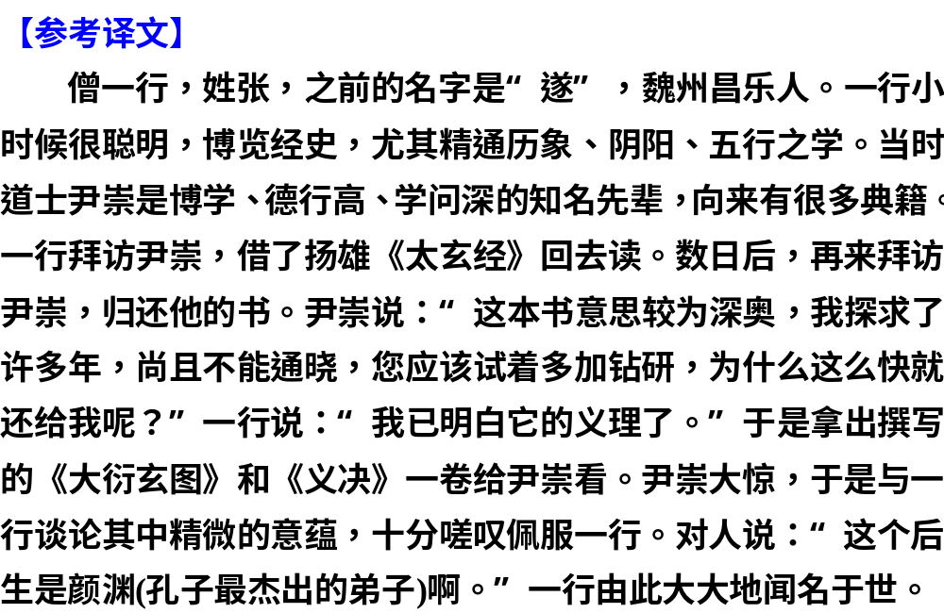
1
2
3
4
5
6
7
8
9
10
11
12

Slide 11
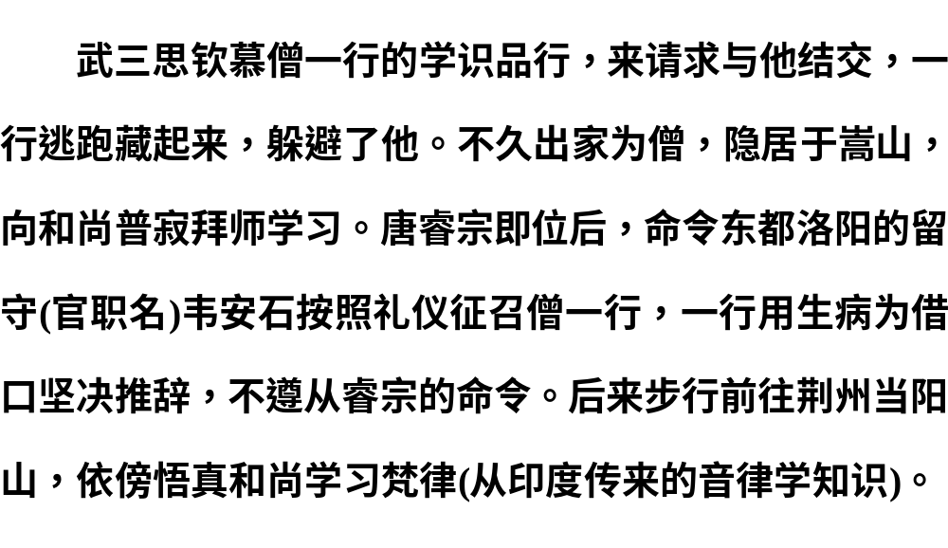
1
2
3
4
5
6
7
8
9
10
11
12

Slide 12
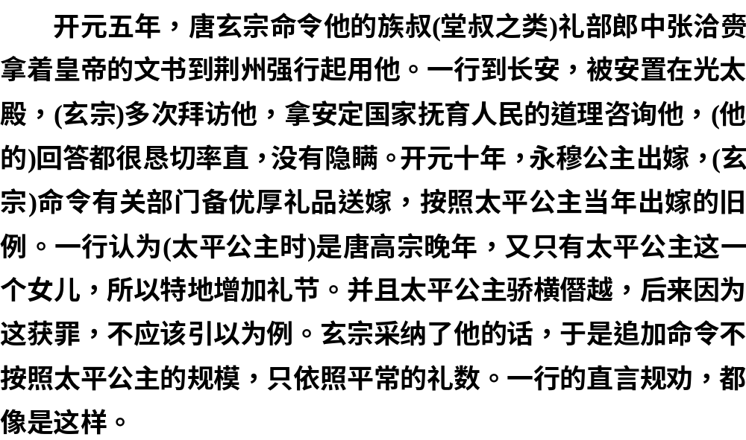
1
2
3
4
5
6
7
8
9
10
11
12

Slide 13
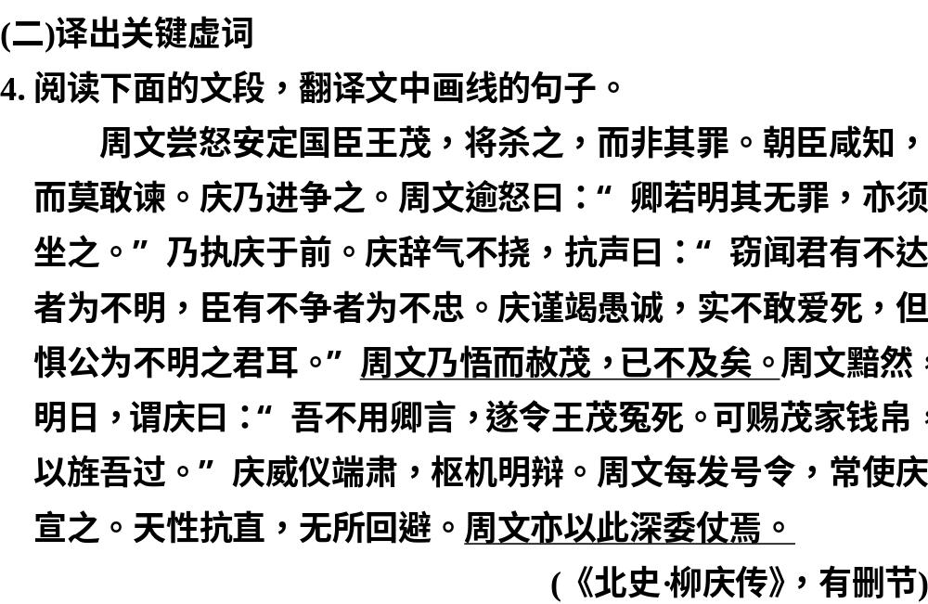
1
2
3
4
5
6
7
8
9
10
11
12

Slide 14
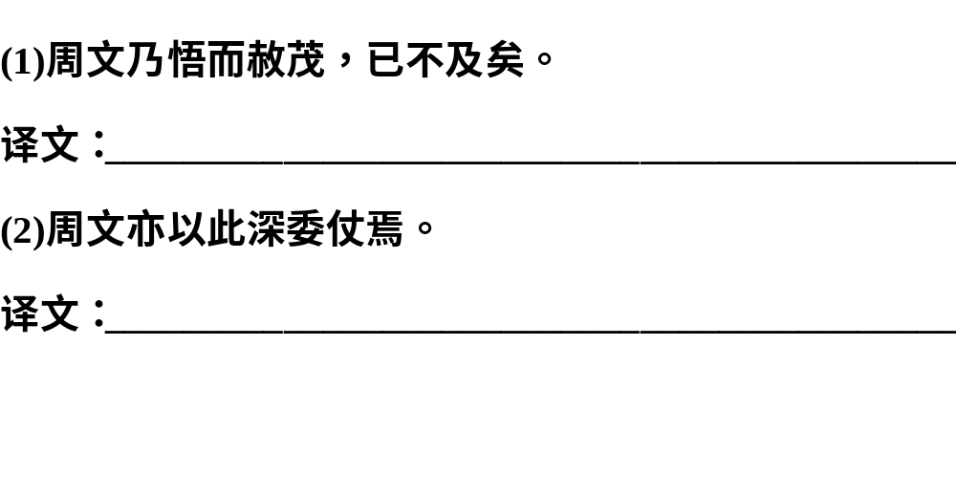
1
2
3
4
5
6
7
8
9
10
11
12

Slide 15
1
2
3
4
5
6
7
8
9
10
11
12
得分点：“乃”，于是；“而”，就；“已”，已经；“矣”，语气词，了。

Slide 16
1
2
3
4
5
6
7
8
9
10
11
12
宇文泰于是醒悟就赦免了王茂，这时王茂已经被杀了。

Slide 17
1
2
3
4
5
6
7
8
9
10
11
12
得分点：“以”，因；“焉”，代词，他。

Slide 18
1
2
3
4
5
6
7
8
9
10
11
12
宇文泰也因此深深信任倚重他。

Slide 19
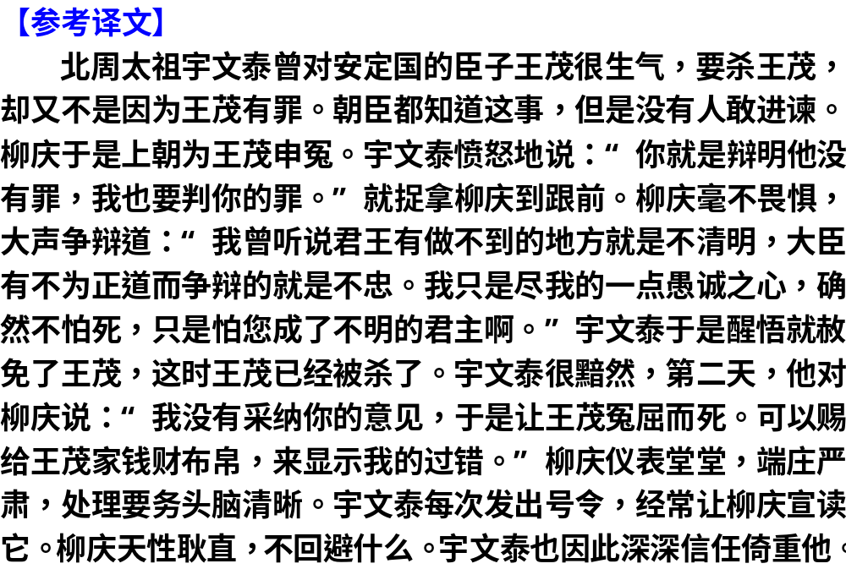
1
2
3
4
5
6
7
8
9
10
11
12

Slide 20
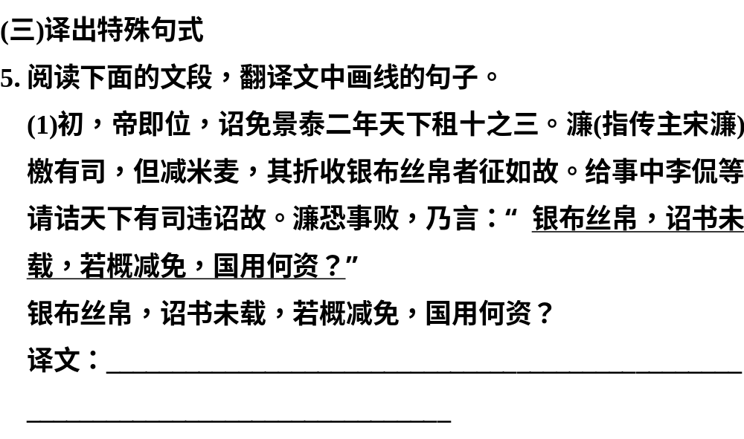
1
2
3
4
5
6
7
8
9
10
11
12
银两、布匹和丝绸，诏书上没有写明(可以免除)，如
果一概减免，国家开支依靠什么？

Slide 21
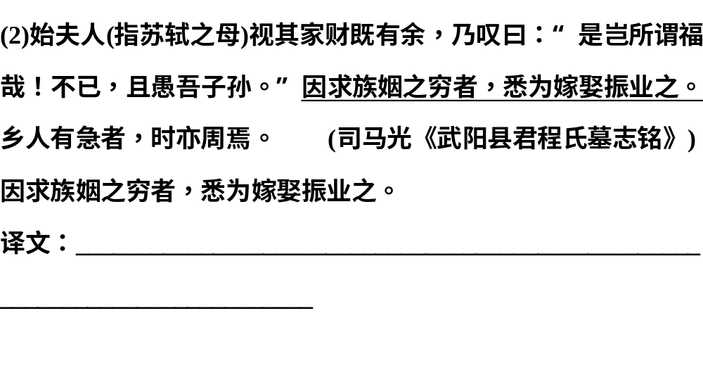
1
2
3
4
5
6
7
8
9
10
11
12
于是寻求生活困窘的族人和亲戚，都为他们嫁女娶妻，救
济他们，使他们有产业。

Slide 22
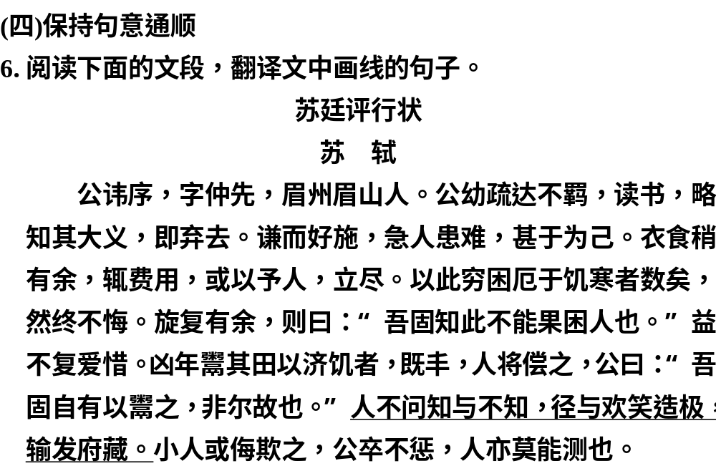
1
2
3
4
5
6
7
8
9
10
11
12

Slide 23
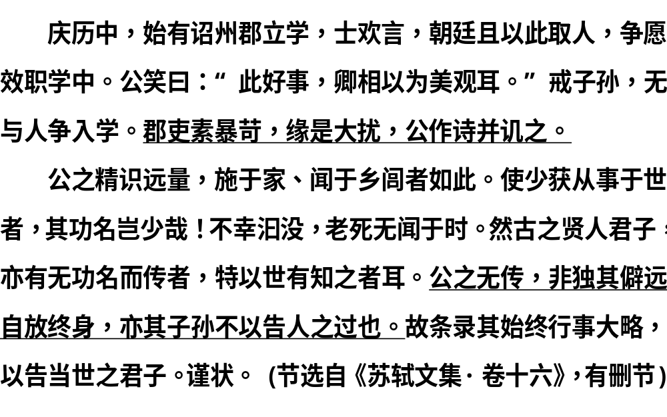
1
2
3
4
5
6
7
8
9
10
11
12

Slide 24
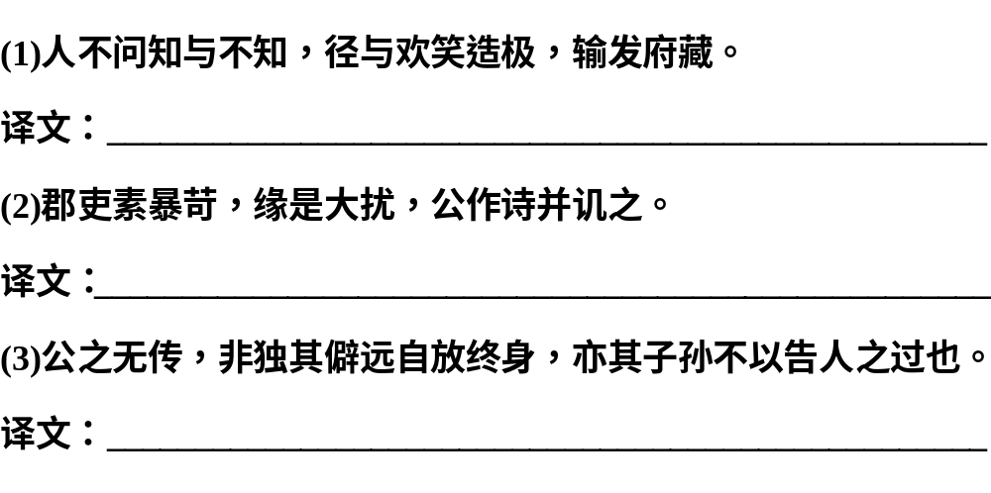
1
2
3
4
5
6
7
8
9
10
11
12

Slide 25
1
2
3
4
5
6
7
8
9
10
11
12
得分点：(1)“径与欢笑造极”，省略主语；“府藏(fǔ zànɡ)”，肺腑。
(2)“素”，向来；“缘是大扰”，省略句。
(3)“非独……亦……”句式；“僻远自放”，自我放逸、远离功名；“过”，过失、过错。

Slide 26
1
2
3
4
5
6
7
8
9
10
11
12
(1)不管是了解的还是不了解的人(或“人不管是了解的还是不了解的”)，(祖父)都径自与他们谈笑且敞开心扉，相谈甚欢。
(2)郡中的官吏一向残暴苛刻，因为这个(百姓)受到严重的侵扰，祖父(就)写诗来讥刺官吏。
(3)祖父的声名、事迹(之所以)没能流传，不只是(因为)他一生自我放逸(或“洒脱不羁”)、远离功名，也是他的子孙没有把他的声名、事迹告诉他人的过失。

Slide 27
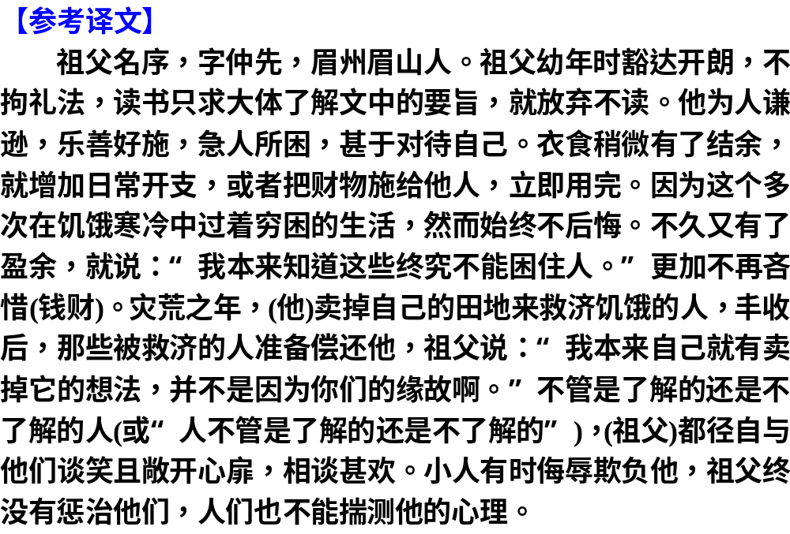
1
2
3
4
5
6
7
8
9
10
11
12

Slide 28
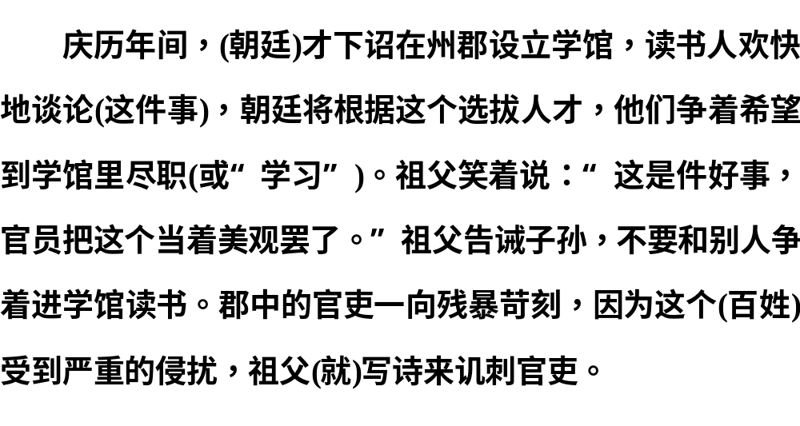
1
2
3
4
5
6
7
8
9
10
11
12

Slide 29
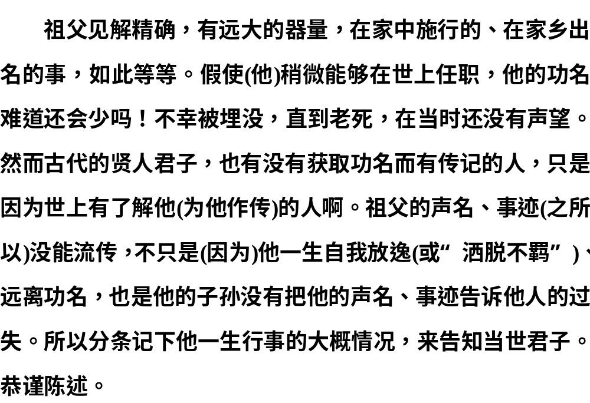
1
2
3
4
5
6
7
8
9
10
11
12

Slide 30
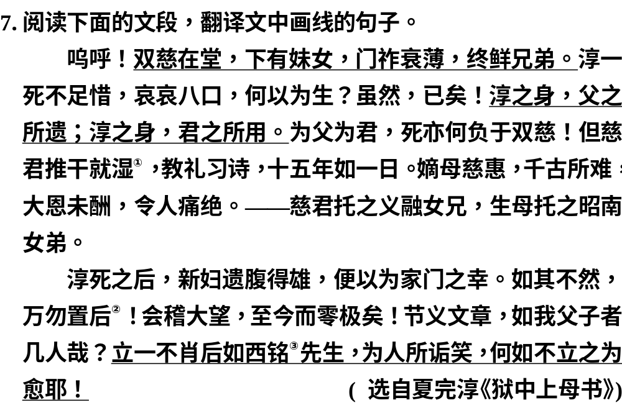
1
2
3
4
5
6
7
8
9
10
11
12

Slide 31
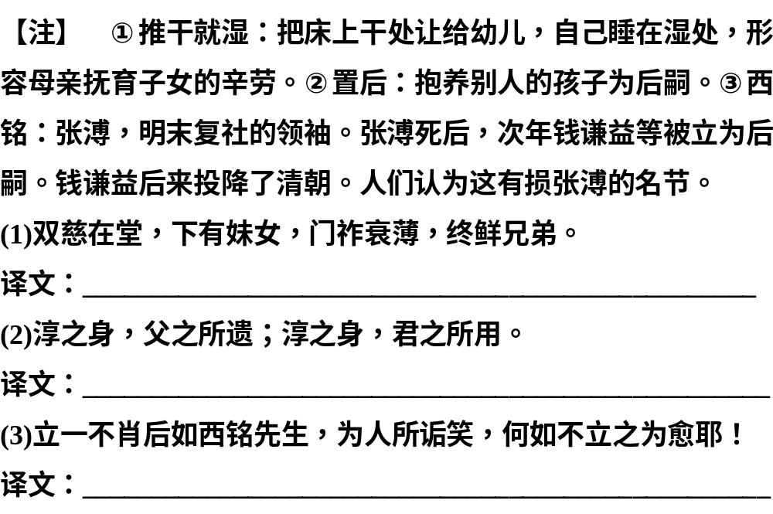
1
2
3
4
5
6
7
8
9
10
11
12

Slide 32
1
2
3
4
5
6
7
8
9
10
11
12
(1)两位母亲还健在，下面又有还没结婚的妹妹，家运衰败，并无兄弟。
(2)完淳的生命，是父亲留给的；但完淳的生命，是给国君用的。
(3)像西铭先生那样立一个品行不好的后嗣，被世人诟骂讥笑，还不如不立好啊！

Slide 33
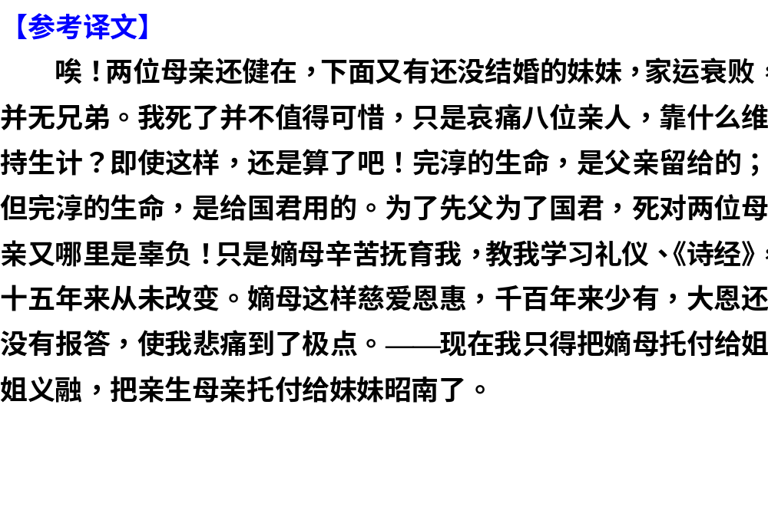
1
2
3
4
5
6
7
8
9
10
11
12

Slide 34
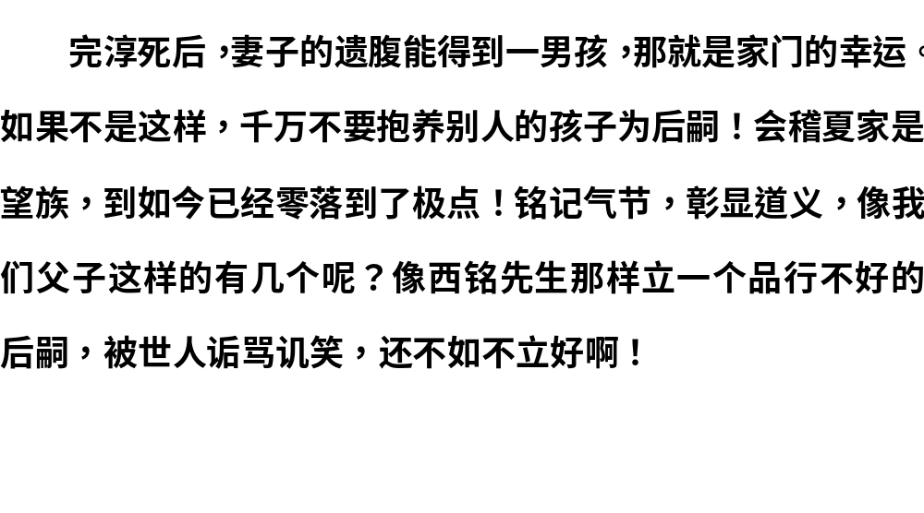
1
2
3
4
5
6
7
8
9
10
11
12

Slide 35
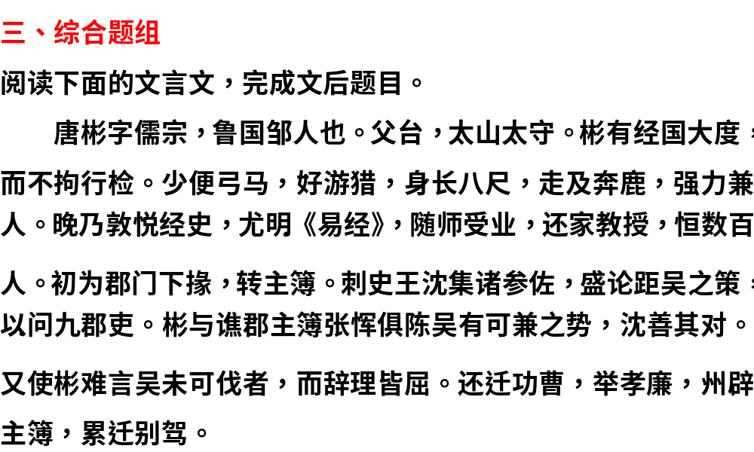
1
2
3
4
5
6
7
8
9
10
11
12

Slide 36
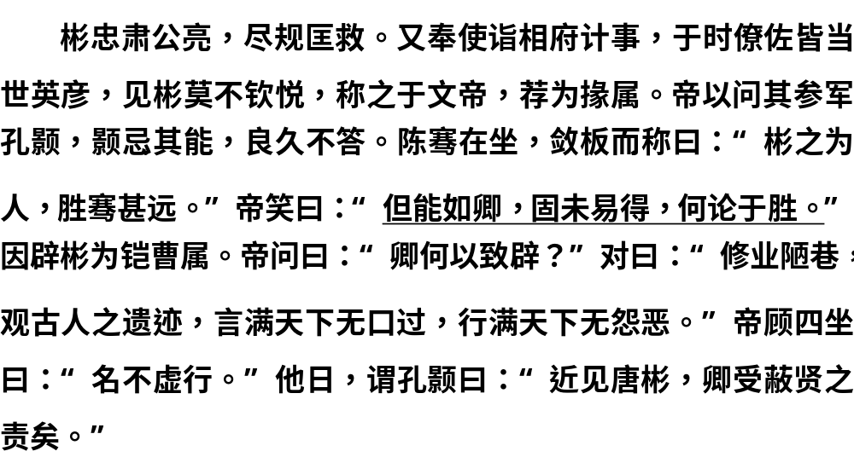
1
2
3
4
5
6
7
8
9
10
11
12

Slide 37
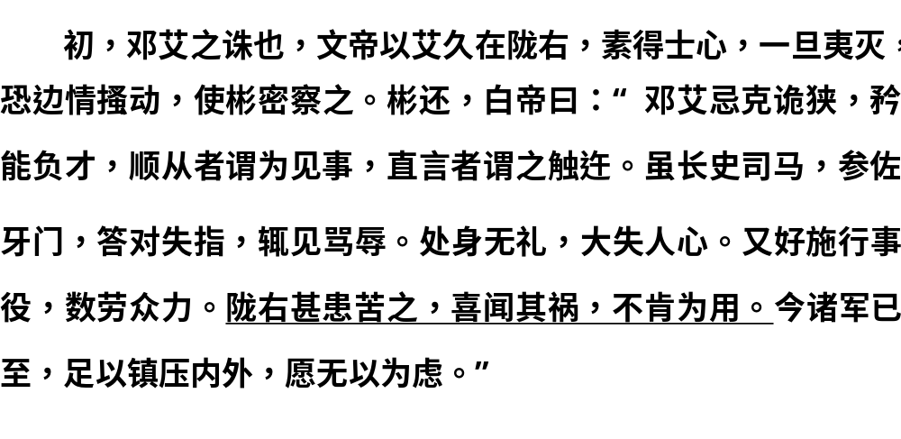
1
2
3
4
5
6
7
8
9
10
11
12

Slide 38
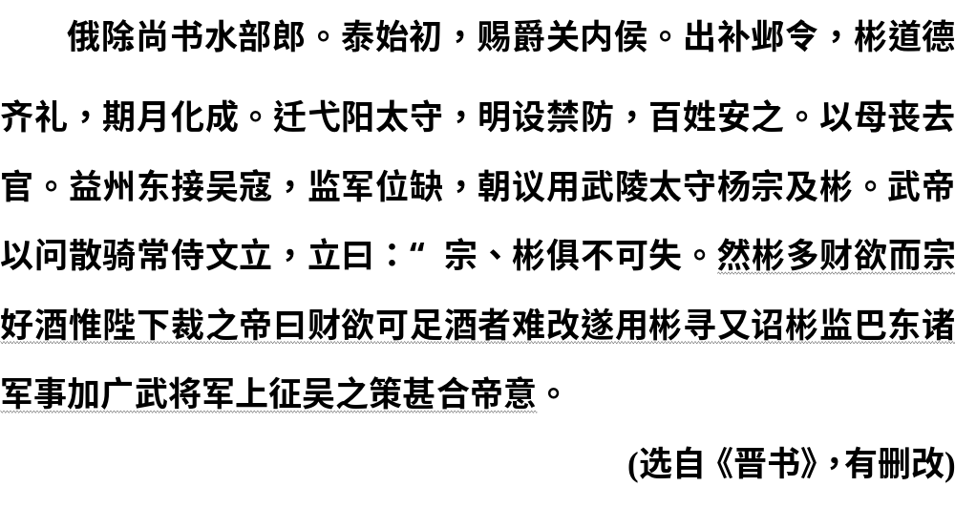
1
2
3
4
5
6
7
8
9
10
11
12

Slide 39
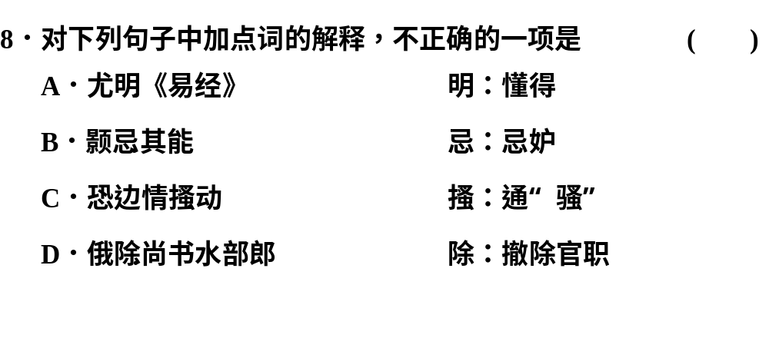
1
2
3
4
5
6
7
8
9
10
11
12

Slide 40
1
2
3
4
5
6
7
8
9
10
11
12
D
除：任命官职。

Slide 41
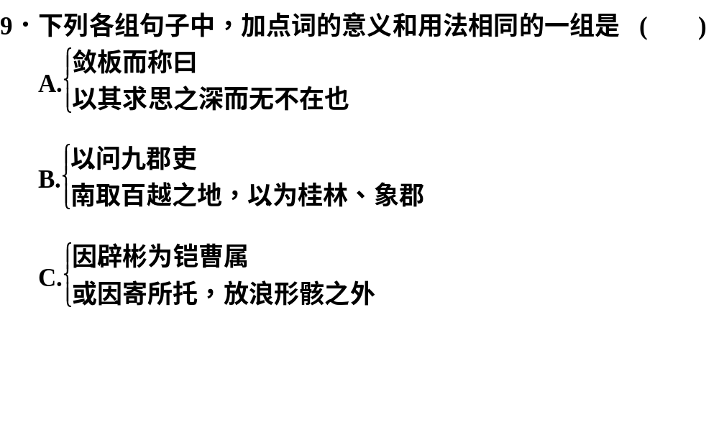
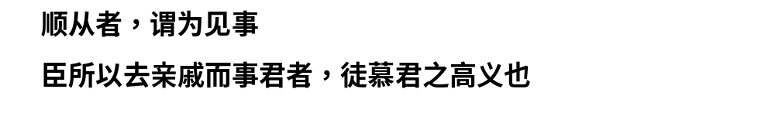
1
2
3
4
5
6
7
8
9
10
11
12
D.

Slide 42
1
2
3
4
5
6
7
8
9
10
11
12
连词，表修饰/连词，表递进，可译为“并且”。
D.

Slide 43
1
2
3
4
5
6
7
8
9
10
11
12
均为介词，可译为“拿，用”。
D.

Slide 44
1
2
3
4
5
6
7
8
9
10
11
12
副词，可译为“于是，就”/依，随着。
D.

Slide 45
1
2
3
4
5
6
7
8
9
10
11
12
B
代词，“……的人”/语气词，用于主语后，引出原因。
D.

Slide 46
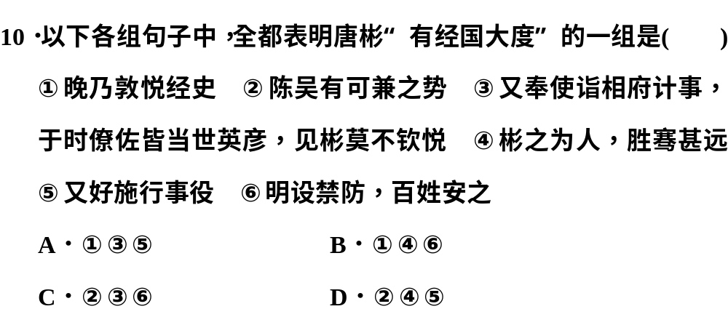
1
2
3
4
5
6
7
8
9
10
11
12

Slide 47
1
2
3
4
5
6
7
8
9
10
11
12
C
①说的是唐彬的读书情况。④说的是陈骞认为唐彬的为人远胜于他。⑤说的是邓艾喜欢施行劳役。

Slide 48
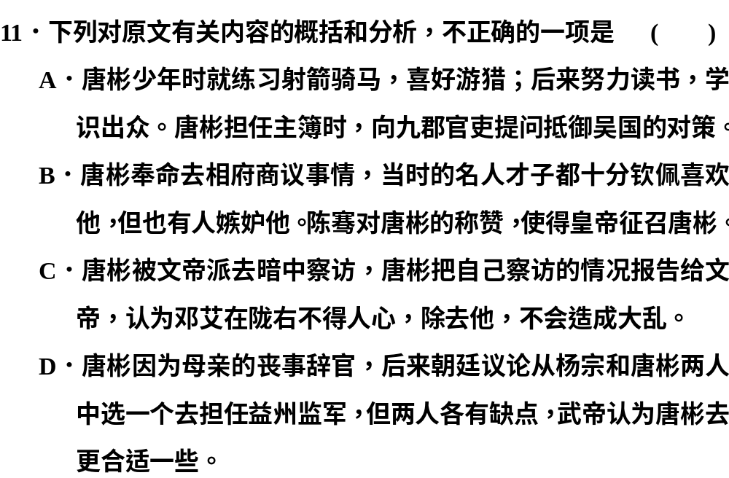
1
2
3
4
5
6
7
8
9
10
11
12

Slide 49
1
2
3
4
5
6
7
8
9
10
11
12
A
“向九郡官吏提问抵御吴国的对策”的是刺史王沈。

Slide 50
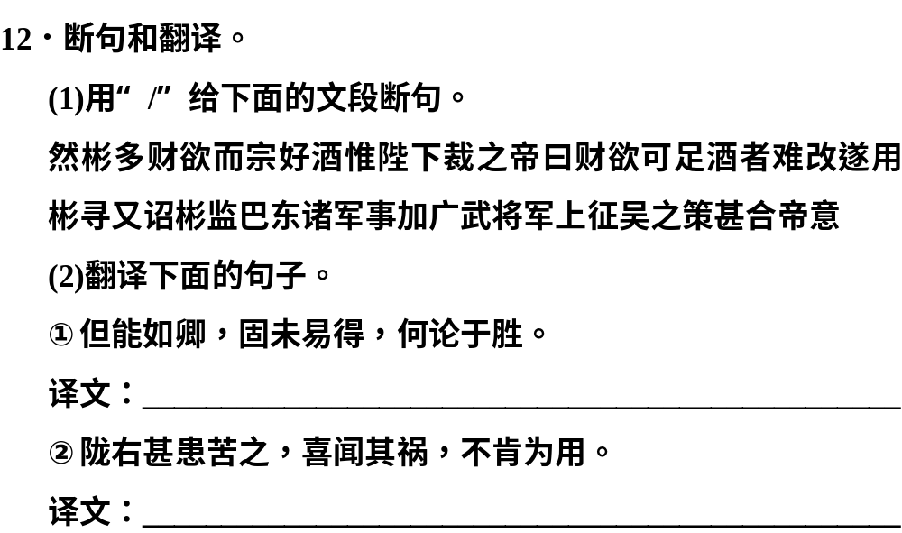
1
2
3
4
5
6
7
8
9
10
11
12

Slide 51
1
2
3
4
5
6
7
8
9
10
11
12
然彬多财欲/而宗好酒/惟陛下裁之/帝曰/财欲可足/酒者难改/遂用彬/寻又诏彬监巴东诸军事/加广武将军/上征吴之策/甚合帝意

Slide 52
1
2
3
4
5
6
7
8
9
10
11
12
只要能同你一样，就已经很难得了，更何况超过你。

Slide 53
1
2
3
4
5
6
7
8
9
10
11
12
陇右的人十分憎恨他，为他遇上祸事而高兴，不肯为他卖力。

Slide 54
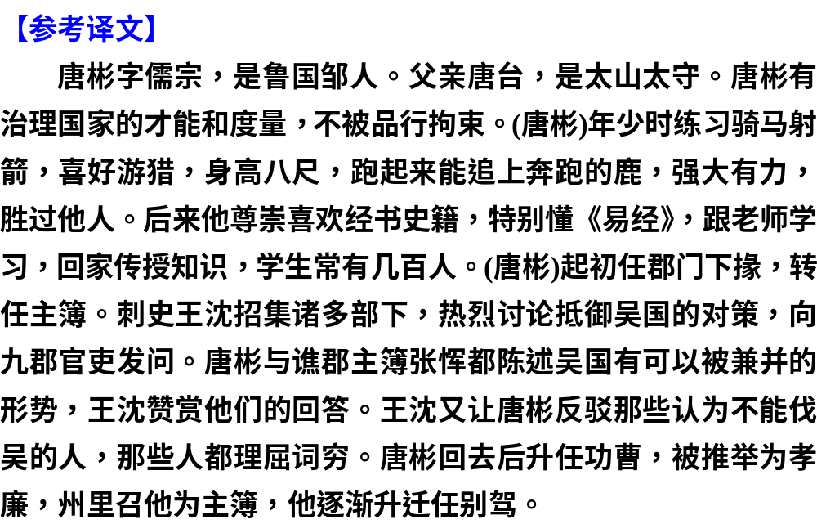
1
2
3
4
5
6
7
8
9
10
11
12

Slide 55
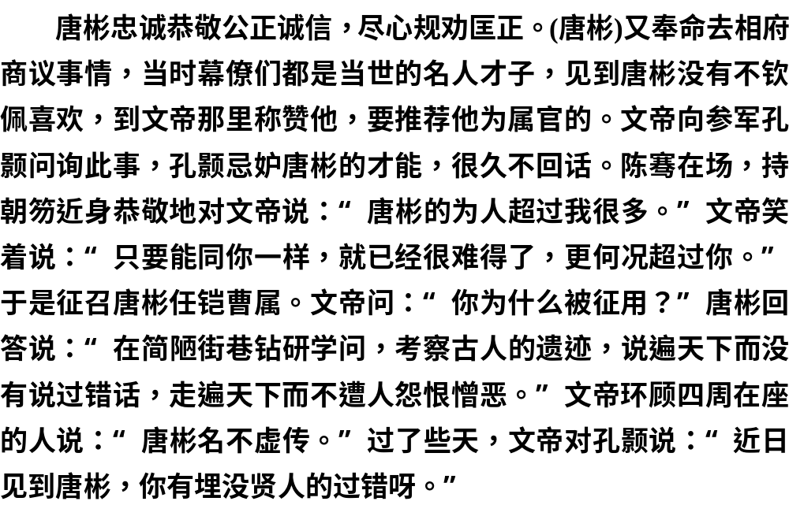
1
2
3
4
5
6
7
8
9
10
11
12

Slide 56
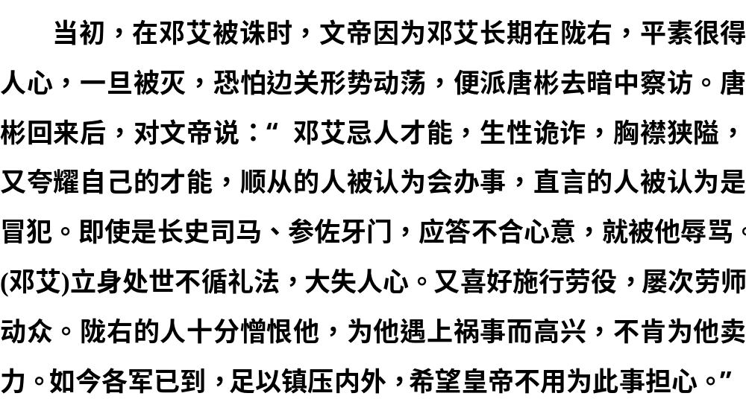
1
2
3
4
5
6
7
8
9
10
11
12

Slide 57
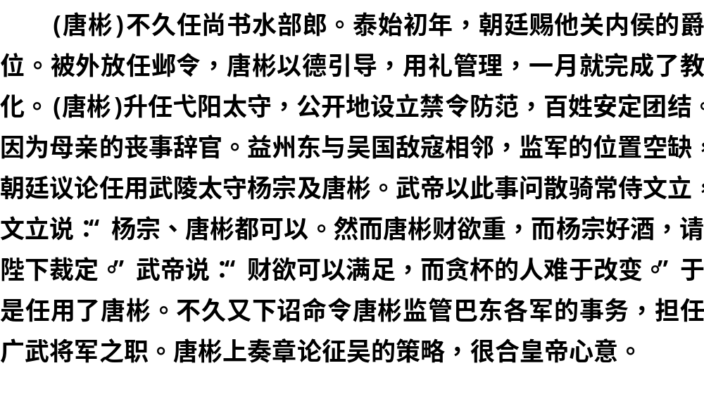
1
2
3
4
5
6
7
8
9
10
11
12

